Slide 1
Expansion à l’internationale
Cibler de nouveaux marchés
La Poule qui chante

Slide 2
Contexte et objectifs
🗝️ Contexte : Notre entreprise cherche à exporter nos produits de poulet à l’international
🚀 Mission : Utiliser l’analyse de données pour identifier et caractériser des pays qui partagent des caractéristiques similaires
⭐ Objectif: Cibler quelques pays pertinents pour une étude de marché approfondie en vue d’une expansion réussie

Slide 3
Collecte des données
👨‍🎓Méthode PESTEL : Variable Politique, Économique, Social, Technologique, Environnemental, Légal.
📉 2 variables ont été exclues de l'analyse en raison d'un manque de données suffisantes : les droits de douane, qui sont trop faibles pour être discriminants, et le score environnemental (EPI), qui n'était pas disponible pour la majorité des pays

Slide 4
Collecte des données
📊 Les 8 Variables Clés retenues :
Disponibilité intérieure
Importations de poulet
Nourriture (consommation)
Production de poulet
Population 2017
Evolution démographique 2012-2017 (feature)
PIB/habitant 2017($)
Evolution PIB 2012-2017 (feature)
💪 Sources Fiables :
organisations internationales reconnues FAO et la Banque Mondiale.
🌍 Couverture :
L'analyse porte sur 152 pays pour garantir une vue d'ensemble représentative du marché mondial.

Slide 5
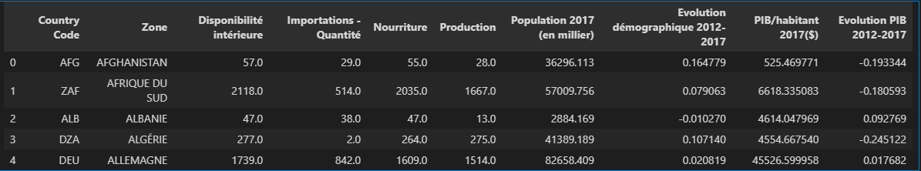
Préparation des données
Garantir la qualité de l’analyse
Un dataframe final avec 1 ligne par pays et l’ensemble de ses variables.
Suppression des pays avec valeurs manquantes

Slide 6
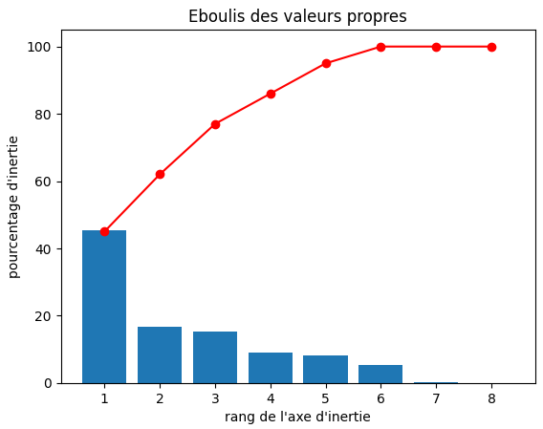
Analyse en Composantes Principales (ACP)
Objectif : Simplifier l’information
Réduire la complexité de nos 8 variables en 2 variables synthétique appelées composantes principales (F1,F2)
L’éboulis nous permet de visualiser la perte d’information en fonction du nombre de composante choisie.
Au final les 2 premières composantes nous permettent de garder >60% d’informations

Slide 7
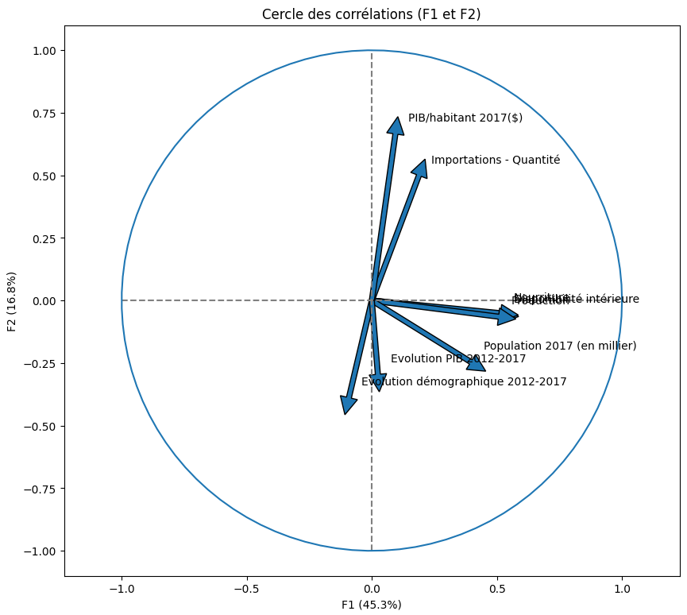
Analyse en Composantes Principales (ACP)
Axe F1 (45.3% de la variance totale)
A droite : Pays très peuplés et autosuffisants en matière de nourriture
A gauche : Pays moins peuplés ou ayant une faible disponibilité alimentaire
Axe F2 (16.8% de la variance)
En haut : les pays riches fortement importateurs / En bas : pays moins développés se trouvent en bas.
Relation entre les variables :
Corrélation positive :
Population/ Consommation / Dispo
Corrélation négative :
Importation+PIB/hab et démographie
Pays avec une forte évolution démographique ne sont pas les plus riches ou les plus grands importateurs.

Slide 8
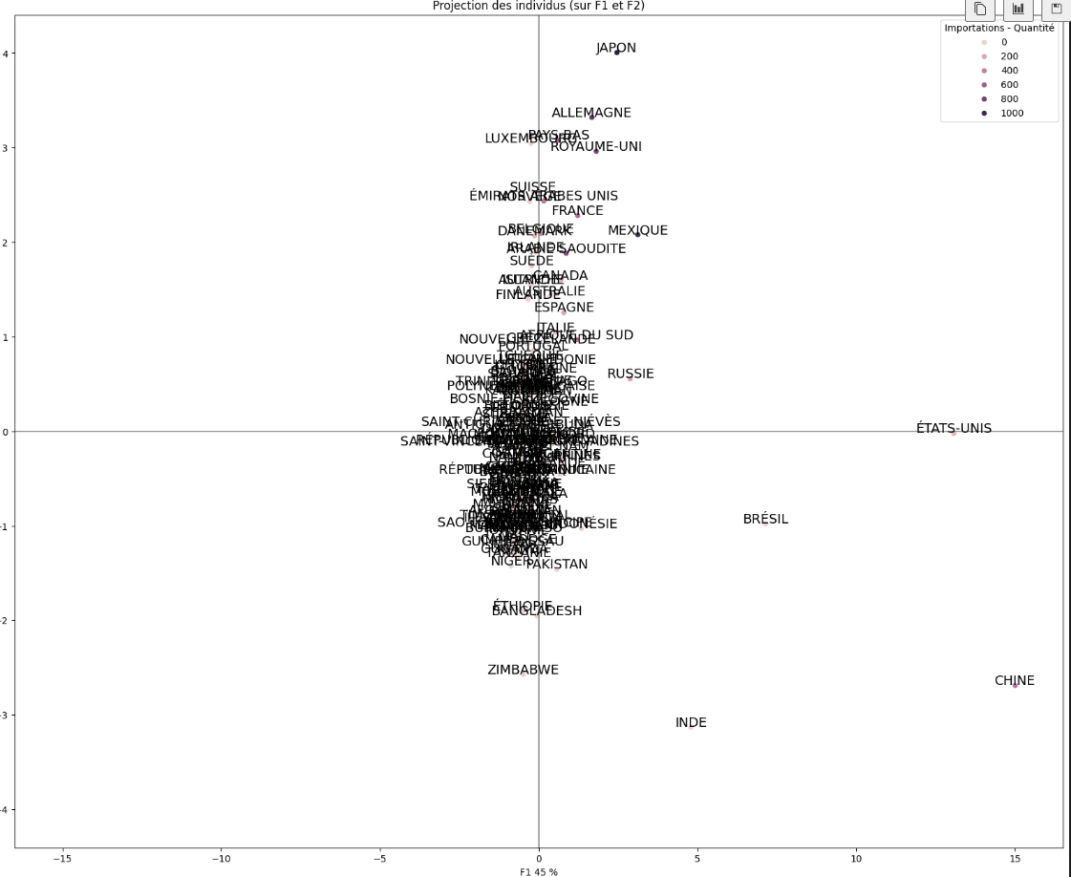
Projection de l’ACP
Les pays qui sont proches les uns des autres sur ce graphique sont ceux qui partagent les mêmes caractéristiques sur les importations de poulet

Slide 9
Clusterisation
2 méthodes de clustering complémentaires pour garantir la fiabilité des résultats :
K-Means : partitionne l'ensemble des pays en groupes homogènes.
Classification Hiérarchique : Regroupe les pays en fonction de leur proximité, ce qui permet de valider notre choix de segmentation.
Le croisement des résultats de ces deux méthodes nous permettra de vous présenter des clusters pertinents et fiables pour notre stratégie d'exportation.

Slide 10
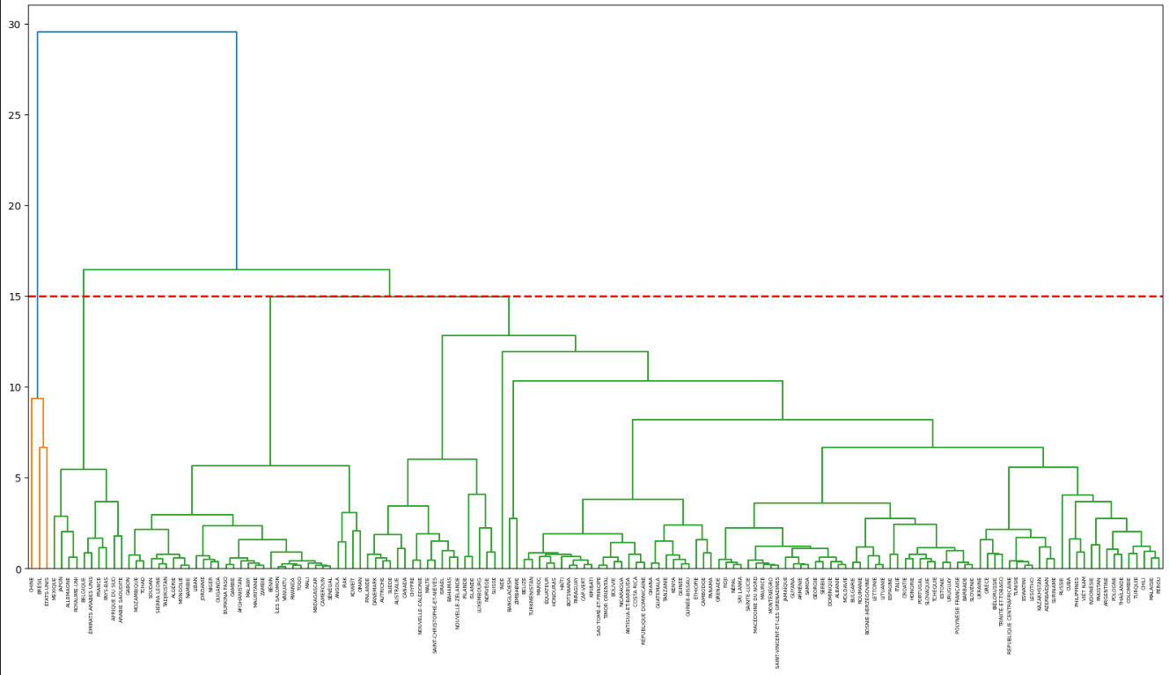
La Classification par Ascendance Hiérarchique
Hiérarchie avec distance entre les pays
On voit qu’à 15 la distance entre les fusion de clusters est la plus grande. On a donc 4 clusters significatifs et facile à interpréter

Slide 11
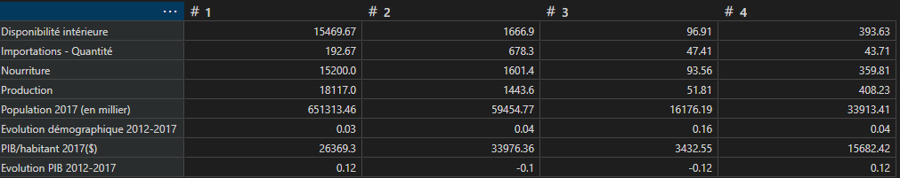
La Classification par Ascendance Hiérarchique
Cluster 1 :
Pays très peuplé et riche qui produit et consomme beaucoup et importe peu
Cluster 2 :
Pays très riche assez peuplé qui importe massivement consomme pas mal et produise peu
Cluster 3 :
Pays très pauvre et peu peuplé qui produit, importe et consomme peu
Cluster 4 :
Pays légèrement pauvre moyennement peuplé qui produit pas mal et importe presque pas
--- Cluster 2 ---
AFRIQUE DU SUD, ALLEMAGNE, ARABIE SAOUDITE, BELGIQUE, ÉMIRATS ARABES UNIS, FRANCE, JAPON, MEXIQUE ,
PAYS-BAS, ROYAUME-UNI

Slide 12
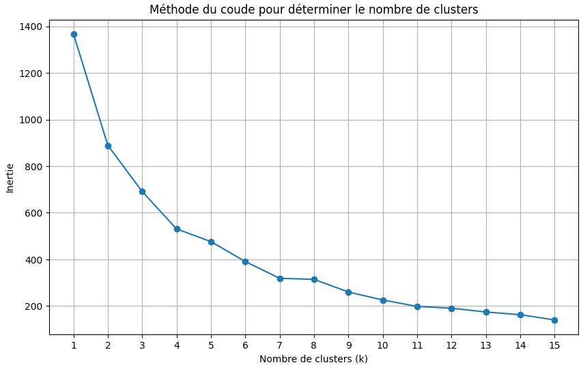
La clusterisation par K-means
On a une 1ere cassure à 4.
On a déjà constaté que 4 clusters étaient pertinents avec la CAH.
Choisir 4 clusters pour le K-Means nous permettra de comparer les résultats des deux méthodes. Si les groupes se recoupent en partie, cela renforcera la validité de notre segmentation.

Slide 13
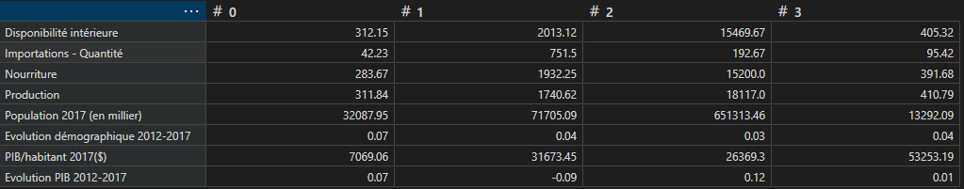
La clusterisation par K-means
Cluster 0 :
Pays très pauvre pas très peuplé qui produit consomme et importe peu
Cluster 1 :
Pays extrêmement riche peuplé consomme et importe pas mal
Cluster 2 :
Pays très riche extrêmement peuplé qui produit et consomme vraiment beaucoup et importe moyennement
Cluster 3 :
Pays un peu pauvre, moyennement peuplé, produit importe et consomme peu
--- Cluster 1---
AFRIQUE DU SUD, ALLEMAGNE, ARABIE SAOUDITE, ÉMIRATS ARABES UNIS, FRANCE, JAPON, MEXIQUE, PAYS-BAS,
ROYAUME-UNI

Slide 14
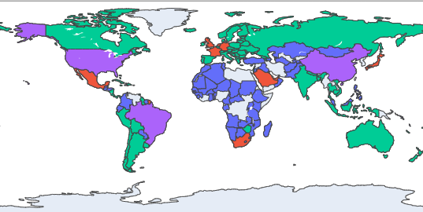
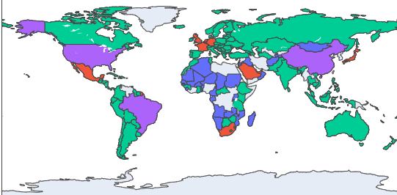
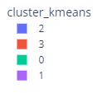

Représentation géographique des clusters
Carte choroplèthe de K-mean
Carte choroplèthe de CAH
Liste des pays en commun :
AFRIQUE DU SUD ALLEMAGNE ARABIE SAOUDITE ÉMIRATS ARABES UNIS FRANCE JAPON
MEXIQUE PAYS-BAS ROYAUME-UNI

Slide 15
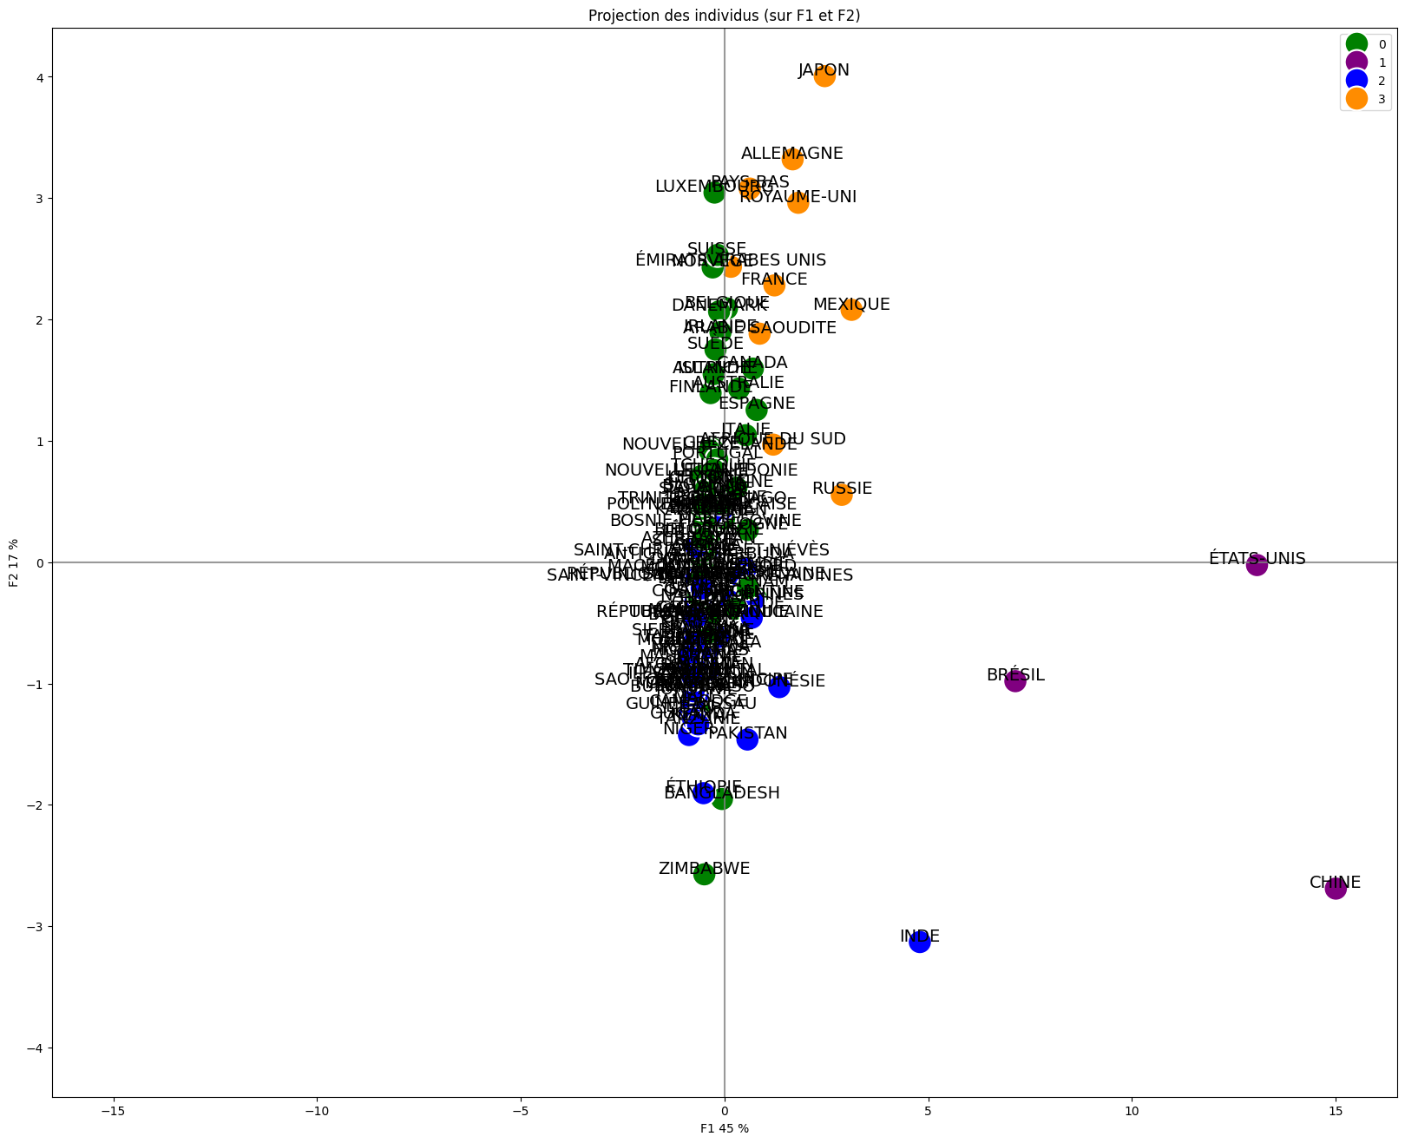
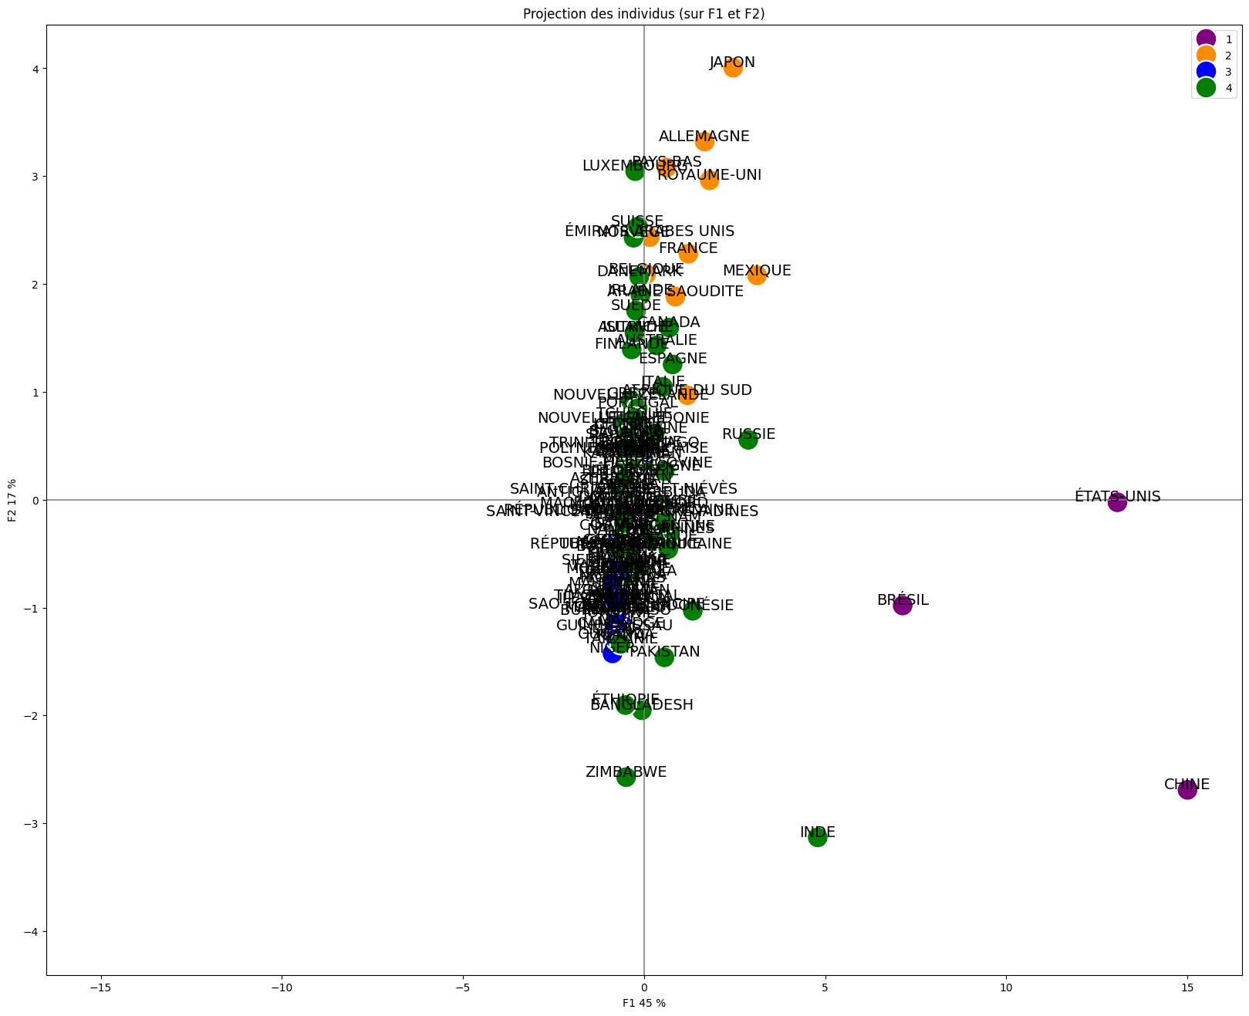
Résultat ACP
Projection de K-mean dans l’acp
Projection de CAH dans l’acp

Slide 16
Conclusion
Les résultats de notre analyse de segmentation révèlent un groupe de pays au profil idéal pour l'exportation.
Notre recommandation est de cibler d'abord nos voisins européens les plus prometteurs pour leur potentiel de marché et leur proximité géographique.
Nous proposons de concentrer nos prochaines études sur :
L'Allemagne
Les Pays-Bas
Le Royaume-Uni

